Slide 1



Открытоугольная глаукома и рефракция: вариант патогенетического подхода к скринингу
НИИ глазных болезней Самарского государственного медицинского университета
Самарская областная клиническая офтальмологическая больница имени Т.И.Ерошевского
А.В. Золотарёв, Е.В. Карлова, Ф.С.Галеева, Л.М.Габдрахманов, А.А.Зохан, О.В.Павлова

Slide 2
Cost-Effectiveness of OAG screening
Boivin JF, McGregor M, Archer C., 1996
Tuck MW, Crick RP, 1997
Burr JM, et al, 2007
Antony K, Genser D, Fröschl B., 2007
Hernandez R, et al., 2008
Tuulonen A, 2011
The Glaucoma screening Platform Study group, 2011
Agency for Healthcare Research and Qality, 2012

Slide 3
Ценовая эффективность скрининга ОУГ
Среднее время наступления слепоты от ПОУГ от начала заболевания: без лечения – 23 года, с лечением – 35 лет
Раннее начало лечения ПОУГ уменьшает риск прогрессирования
Раннее выявление ПОУГ клинически целесообразно
Отсутствие достоверных литературных данных (рандомизированных исследований) о клинико-экономической эффективности скрининга ПОУГ
Клинико-экономическая эффективность зависит от величины затраченных ресурсов на выявление одного случая глаукомы

Slide 4
Ценовая эффективность скрининга ОУГ
Среднее время наступления слепоты от ПОУГ от начала заболевания: без лечения – 23 года, с лечением – 35 лет
Раннее начало лечения ПОУГ уменьшает риск прогрессирования
Раннее выявление ПОУГ клинически целесообразно
Отсутствие достоверных литературных данных (рандомизированных исследований) о клинико-экономической эффективности скрининга ПОУГ
Клинико-экономическая эффективность зависит от величины затраченных ресурсов на выявление одного случая глаукомы

Slide 5
Ценовая эффективность скрининга ОУГ
Среднее время наступления слепоты от ПОУГ от начала заболевания: без лечения – 23 года, с лечением – 35 лет
Раннее начало лечения ПОУГ уменьшает риск прогрессирования
Раннее выявление ПОУГ клинически целесообразно
Отсутствие достоверных литературных данных (рандомизированных исследований) о клинико-экономической эффективности скрининга ПОУГ
Клинико-экономическая эффективность зависит от величины затраченных ресурсов на выявление одного случая глаукомы

Slide 6
Ценовая эффективность скрининга ОУГ
Зависит от распространённости глаукомы в исследуемой популяции (!), от возраста обследуемых, от стоимости диагностических процедур и от частоты скрининга
Ценовая эффективность сплошного популяционного скрининга на ПОУГ неприемлемо высока
Ценовая эффективность скрининга ПОУГ становится приемлемой при распространённости глаукомы не менее 4% в группе старше 50 лет с интервалами скрининга не короче 10 лет

Slide 7
Пути повышения эффективности скрининга ОУГ
Организационные мероприятия
  Повышение доступности
  Расширение охвата диагностическими мероприятиями
  Этапность (оптимизация распределения затрат)
Поиск новых факторов/групп риска
  Комбинирование/оптимизация групп риска
  Повышение вероятности выявления глаукомы
  Снижение стоимости выявления одного случая

Slide 8
Клинико-экономическая эффективность скрининга глаукомы
Достигается при распространённости не менее 4%
  Достигнутый максимум – менее 2%
Оптимизация/концентрация групп риска
  Дополнительные риск-факторы
  Комбинация релевантных риск-факторов
  Повышение вероятности выявления глаукомы

Slide 9
Дополнительный риск-фактор (?)
Аккомодационно-гидродинамический компонент в патогенезе ПОУГ

Slide 10
Морфо-функциональные экспериментальные исследования (1997-2017)
Дренажной системы глаза
Цилиарной мышцы
Связочного аппарата хрусталика и стекловидного тела
Хориоидеи
Супрахориоидеи
АККОМОДАЦИОННО-ГИДРОДИНАМИЧЕСКОЙ СИСТЕМЫ ГЛАЗА

Slide 11
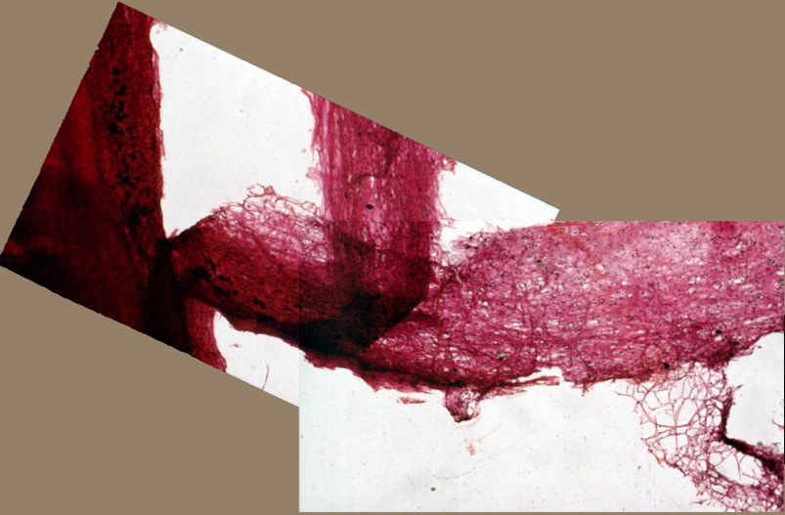
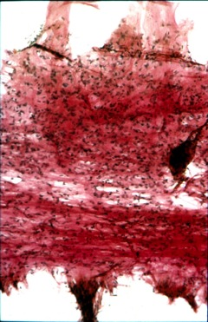
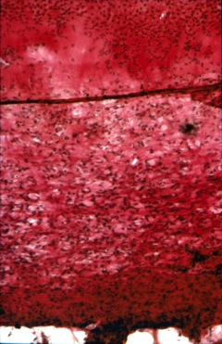
Морфо-функциональные экспериментальные исследования (1997-2017)
Дренажной системы глаза
Увеосклерального оттока
Связочного аппарата хрусталика и стекловидного тела
Хориоидеи
Супрахориоидеи
АККОМОДАЦИОННО-ГИДРОДИНАМИЧЕСКОЙ СИСТЕМЫ ГЛАЗА

Slide 12
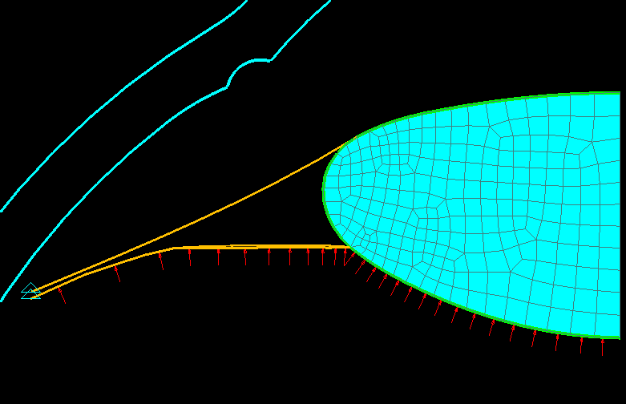
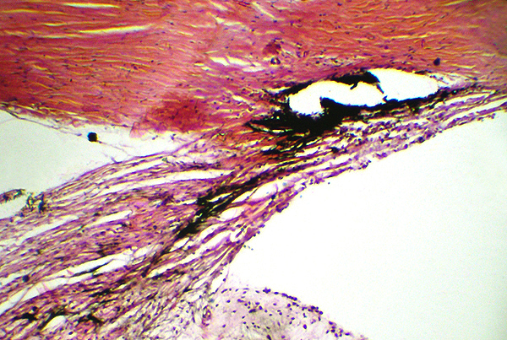
Морфо-функциональные экспериментальные исследования (1997-2017)
Дренажной системы глаза
Увеосклерального оттока
Связочного аппарата хрусталика и стекловидного тела
Хориоидеи
Супрахориоидеи
АККОМОДАЦИОННО-ГИДРОДИНАМИЧЕСКОЙ СИСТЕМЫ ГЛАЗА

Slide 13
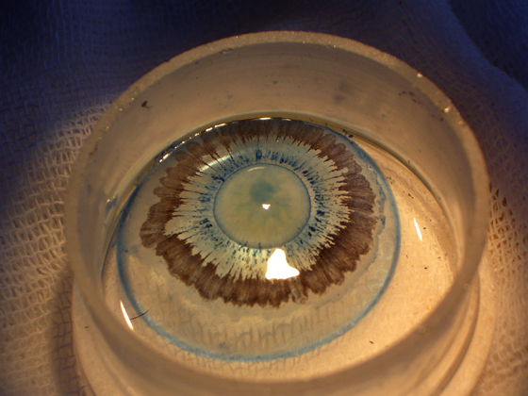
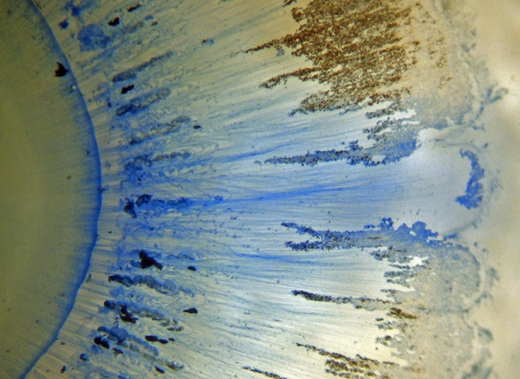
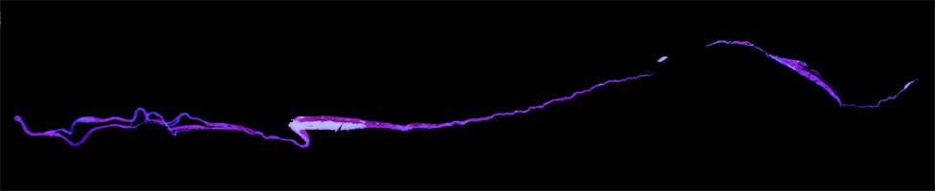
Морфо-функциональные экспериментальные исследования (1997-2017)
Дренажной системы глаза
Увеосклерального оттока
Связочного аппарата хрусталика и стекловидного тела
Хориоидеи
Супрахориоидеи
АККОМОДАЦИОННО-ГИДРОДИНАМИЧЕСКОЙ СИСТЕМЫ ГЛАЗА

Slide 14
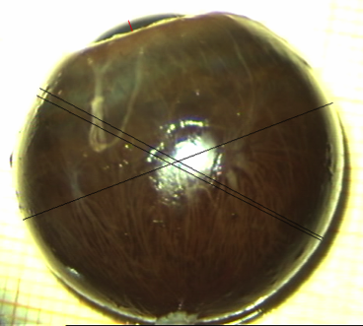
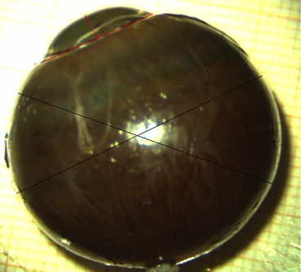
Морфо-функциональные экспериментальные исследования (1997-2017)
Дренажной системы глаза
Увеосклерального оттока
Связочного аппарата хрусталика и стекловидного тела
Хориоидеи
Супрахориоидеи
АККОМОДАЦИОННО-ГИДРОДИНАМИЧЕСКОЙ СИСТЕМЫ ГЛАЗА

Slide 15
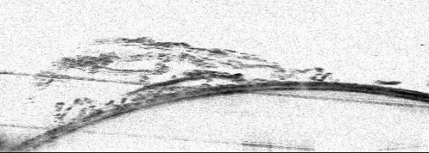
Морфо-функциональные экспериментальные исследования (1997-2017)
Дренажной системы глаза
Увеосклерального оттока
Связочного аппарата хрусталика и стекловидного тела
Хориоидеи
Супрахориоидеи
АККОМОДАЦИОННО-ГИДРОДИНАМИЧЕСКОЙ СИСТЕМЫ ГЛАЗА

Slide 16
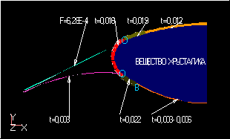
Морфо-функциональные экспериментальные исследования (1997-2017)
Дренажной системы глаза
Увеосклерального оттока
Связочного аппарата хрусталика и стекловидного тела
Хориоидеи
Супрахориоидеи
АККОМОДАЦИОННО-ГИДРОДИНАМИЧЕСКОЙ СИСТЕМЫ ГЛАЗА

Slide 17
Аккомодационно-гидродинамическая система глаза
Витрео-связочно-хрусталиковый комплекс
Сосудистая оболочка с цилиарной мышцей
Передний и задний сегменты глаза в качестве гидравлических резервуаров
Трабекулярная сеть глаза

Slide 18
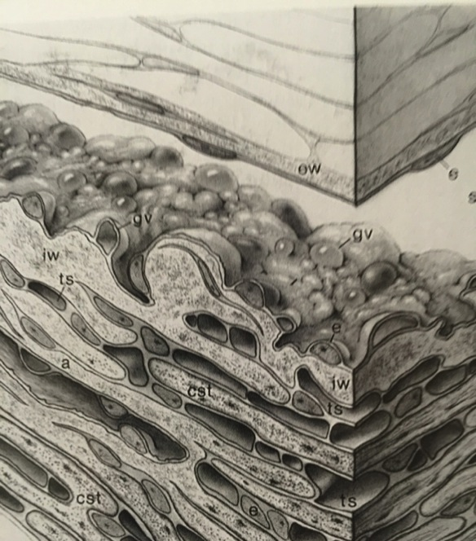
Роль трабекулярной сети в регуляции ВГД
Регулирование лёгкости оттока водянистой влаги
  Количество и качество гликозаминогликанов в ЮКТ
Л.Г.Сеннова, 1981
J.W. Rohen, E. Lutjen-Drecoll, 1982
Hogan M, Alvarado J, and Wedell J, In: Histology of the Human Eye. Philadelphia: WB Saunders, 1971

Slide 19
Количество ГАГ в трабекулярной сети
Результат баланса продукции ГАГ клетками трабекулярной сети и ПЕРФУЗИИ - вымывания ГАГ водянистой влагой
P.G. Watson, I. Grierson, 1981 J.W. Rohen, E. Lutjen-Drecoll, 1982
Hogan M, Alvarado J, and Wedell J, In: Histology of the Human Eye. Philadelphia: WB Saunders, 1971

Slide 20
Перфузия трабекулярной сети
Нормальная – вследствие градиента давления между ПК и ШК

Slide 21
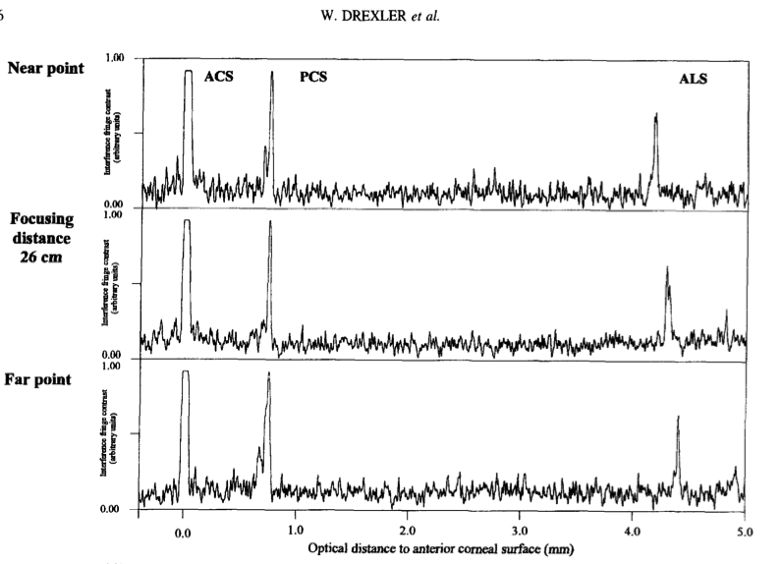
Перфузия трабекулярной сети
Нормальная – вследствие градиента давления между ПК и ШК
Форсированная – при аккомодации
  Уменьшение глубины ПК на 186±89 мкм при аккомодации на расстоянии 26 см
W.Drexler, A.Baumgartner, O.Findl et al., Biometric Investigation of Changes in the Antrerior Eye Segment During Accommodation. Vision Research, 1997, Vol.37, No 19, pp. 2789-2800

Slide 22
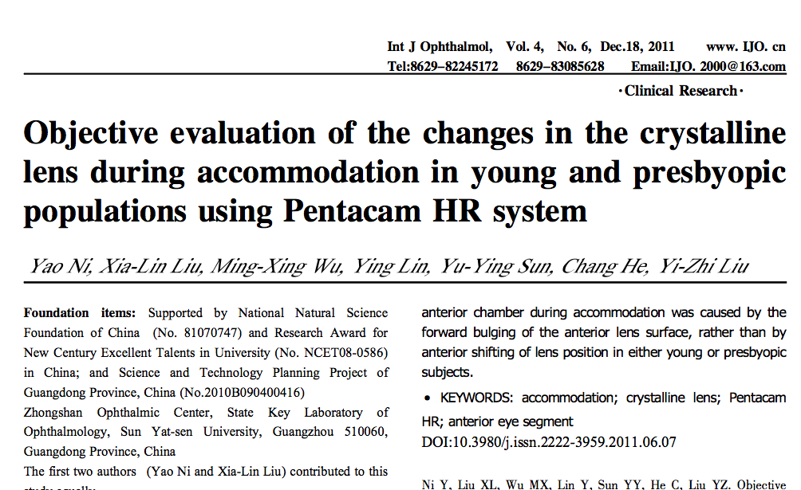
Уменьшение объёма передней камеры при аккомодации (Pentacam HR)

Slide 23
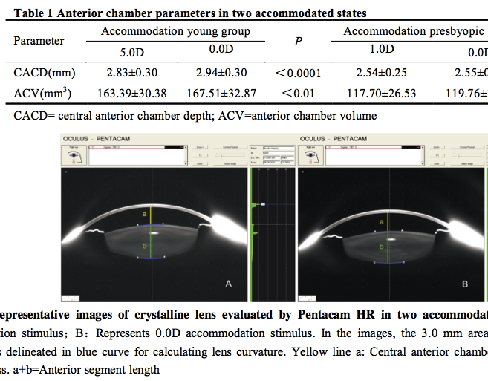
Уменьшение объёма передней камеры при аккомодации
- 4,12 мкл при аккомодации 5 D
Время аккомодации ≈ 0,3 (0,5) сек
Эквивалентный расчётный отток при аккомодации:
  13,60 (8,24) мкл/сек
  815,76 (494,4) мкл/мин
Yao Ni et al., Objective evaluation of the changes in the crystalline lens during accommodation in young and presbyopic populations using Pentacam HR system. Int J Ophthalmol. 2011; 4(6): 611–615.

Slide 24
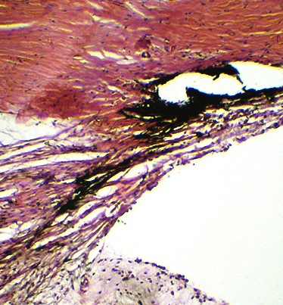
Интенсивность перфузии трабекулярной сети:
Базовый отток (флюорометрически) 2,26 мкл/мин
A.J.Sit, C.B.Nau, J.W.McLaren, D.H.Johnson, D.Hodge, 2008
Тонографически (при с=0,25 и р_{о}=20) 5,0 мкл/мин
При аккомодации 5D 500 мкл/мин Yao Ni et al.,. 2011
ПРИ АККОМОДАЦИИ ПЕРФУЗИЯ ТРАБЕКУЛЯРНОЙ СЕТИ УСИЛИВАЕТСЯ ≈ В 100 РАЗ (!)

Slide 25
Роль ослабления аккомодации в регуляции ВГД
Снижение перфузии
Накопление ГАГ в трабекулярной сети
Понижение проницаемости трабекулярной сети
Ослабление оттока
Повышение ВГД
Дисаккомодационный компонент в патогенезе ПОУГ (?)
Роль пресбиопии ?

Slide 26
Причины ослабления аккомодации
Пресбиопия
Сферическая рефракция
  Миопия
Повышенная глубина резкости оптической системы глаза
  Астигматизм (!)

Slide 27

ФЭК: создание условий для более свободных и активных движений элементов аккомодационно-гидродинамической системы глаза
«Освобождение» цилиарной мышцы
  Удаление твёрдого и избыточного по размерам хрусталика
Обеспечение максимального аккомодационного стимула
  Влияние сферической рефракции
  Влияние глубины резкости оптической системы

Slide 28
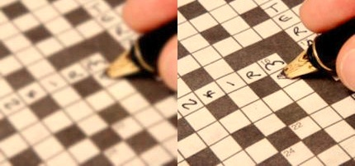
Влияние послеоперационной сферической рефракции на гипотензивный эффект ФЭК
Коэффициент корреляции 0,78
Миопия:
отсутствие стимула к аккомодации
Эмметропия:
необходимость аккомодации

Slide 29
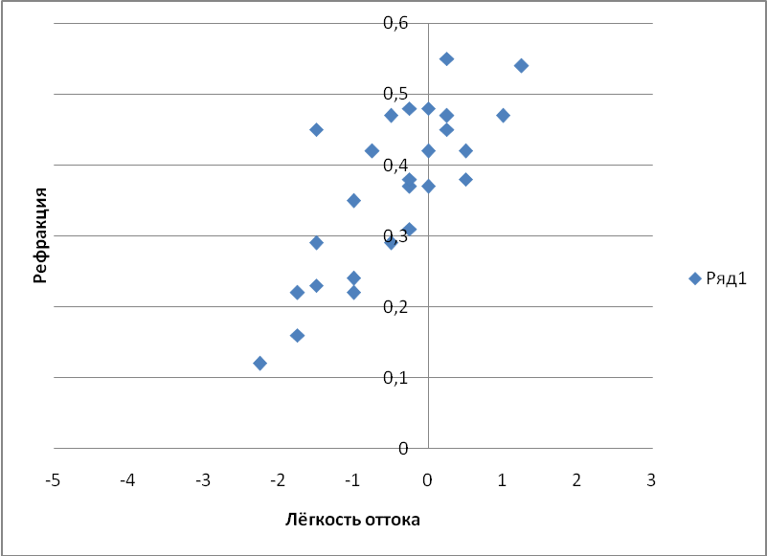
Влияние послеоперационной сферической рефракции на гипотензивный эффект ФЭК
Коэффициент корреляции 0,78
Группа ДО 60 лет
коэффициент лёгкости оттока
послеоперационная рефракция, D
А.В.Золотарёв, И.Г.Стебнева, М.В.Шевченко, Е.В.Карлова, 2007-2009

Slide 30
Гипотензивный эффект ФЭК в зависимости от послеоперационной рефракции
∆ р₀
ммHg
А.В.Золотарёв, И.Г.Стебнева, М.В.Шевченко, Е.В.Карлова, 2007-2009

Slide 31
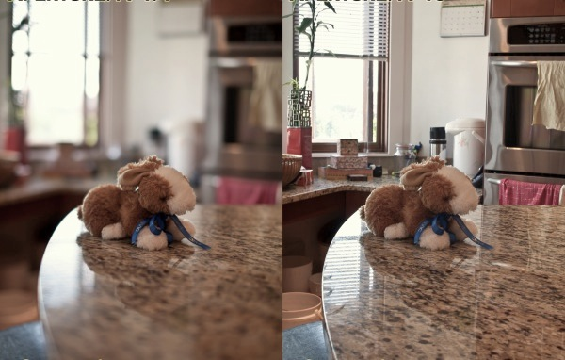
Влияние послеоперационной Глубины фокуса на гипотензивный эффект ФЭК

Slide 32
Зависимость ВГД от степени остаточного астигматизма в отдалённые сроки после ФЭК
А.В.Золотарёв, О.В.Павлова, 2012, 2013

Slide 33
Роль аккомодации: снижение ВГД в факичных и артифакичных глазах после аккомодационной нагрузки
А.В.Золотарёв, О.В.Павлова, 2012, 2013

Slide 34
Взаимосвязь (?) астигматизма и ПОУГ
Сравнительное исследование 287 глаз 148 пациентов
  103 глаза с ПОУГ (средний возраст 69,35±6,74)
  88 глаз с ПЭОУГ (средний возраст 70,2±5,32)
  96 глаз без глаукомы (средний возраст 66,31±8,23)
А.В.Золотарев, Ф.С.Галеева, Л.М.Галеев, 2015-2016

Slide 35
Ассоциация астигматизма и ПОУГ

Slide 36
Вероятность выявления ПОУГ при различных степенях астигматизма
При астигматизме менее 1,0D соотношение глаукома/норма=0,86/0,61=0,71
При астигматизме от 1,25 до 1,75 соотношение глаукома/норма=0,22/0,09=2,44
При астигматизме более 2 D соотношение глаукома/норма=0,17/0,05=3,40

Slide 37
Соотношение шансов ПОУГ/норма в зависимости от величины астигматизма

Slide 38
Вероятность выявления ПЭОУГ при различных степенях астигматизма
При астигматизме менее 1,0D соотношение глаукома/норма=0,86/0,61=0,71
При астигматизме от 1,25 до 1,75 соотношение глаукома/норма=0,25/0,09=2,78
При астигматизме более 2 D соотношение глаукома/норма=0,14/0,05=2,8

Slide 39
Соотношение шансов ПЭоУГ/норма в зависимости от величины астигматизма

Slide 40
заключение
Повышение эффективности скрининга на глаукомы является актуальной и пока нерешённой задачей
В настоящее время не существует единственной признанной методики скрининга на ПОУГ
Наиболее клинико-экономически эффективной (пока?) считается триада «ДЗН/периметрия:24-2/тонометрия» с последующим направлением на высокотехнологичные методики диагностики
Наиболее эффективным является скрининг с учётом нескольких факторов для формирования наиболее перспективных групп риска (возраст, наследственность, объективные данные и т.п.)

Slide 41
заключение
Необходим дальнейший поиск и оценка значимости различных факторов риска для формирования наиболее перспективных групп для скрининга
Учёт оптических параметров глаза (наличие пресбиопии, астигматизма, характер и величина сферической рефракции) может существенно (в 2-3-4 раза??) повысить эффективность скрининга глаукомы
Возможная вовлечённость оптических параметров глаза в патогенез глаукомы является дополнительным аргументом для БОЛЕЕ ТЕСНОГО ВЗАИМОДЕЙСТВИЯ С ОПТОМЕТРИСТАМИ

Slide 42
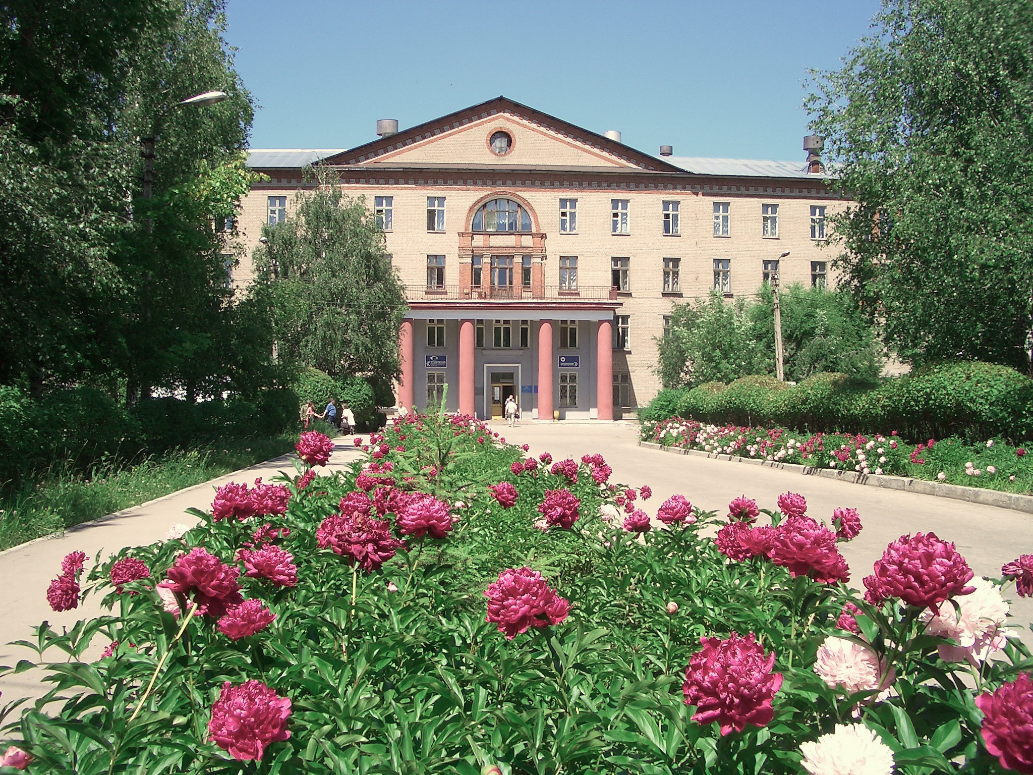
Благодарю за внимание!
www.zrenie-samara.ru

